Slide 1

Website An-Nahl
Panduan singkat penggunaan
Untuk pengunjung dan pengurus pondok
Berdasarkan manual 30 Oktober 2026
01 / 10
Notes:
Website ini membantu orang mengenal pondok, mendaftar, berdonasi, dan menghubungi pengurus. Pengurus memakai ruang khusus untuk memperbarui informasi dan menangani kiriman. Presentasi ini merangkum cara pakai; langkah rinci tetap tersedia di manual PDF.
Sumber: Panduan_Pengguna_An-Nahl_2026-10-30.pdf, pengantar dan bagian 1-2. Screenshot diambil dari proyek lokal tanggal 30 Oktober 2026. Tampilan pengurus memakai mode demo; data produksi tidak ditampilkan.

Slide 2
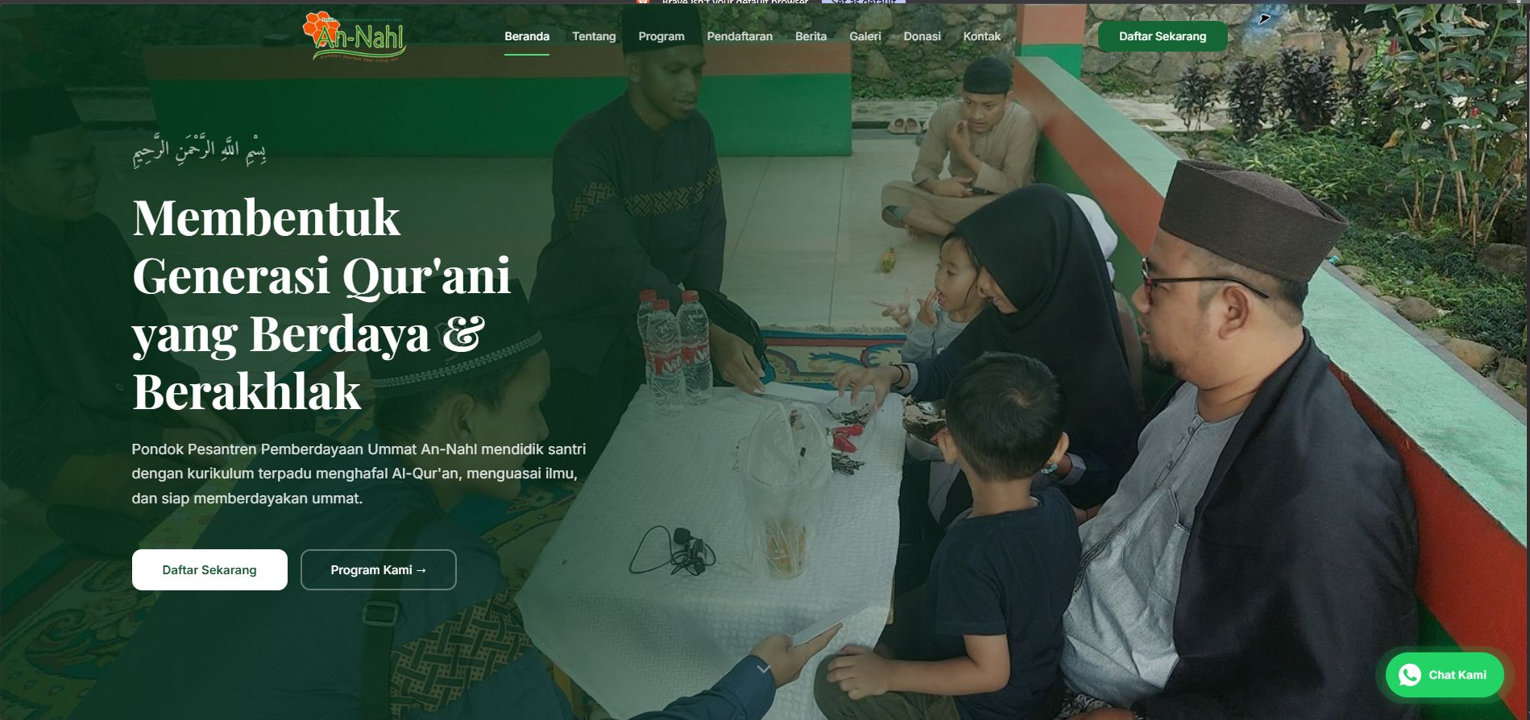
Fitur untuk pengunjung
Bisa digunakan tanpa login
Kenali pondok
Beranda, Tentang, Program
Ikuti kegiatan
Berita dan Galeri
Daftar, berdonasi,
atau hubungi pengurus
02 / 10
Notes:
Tunjukkan menu atas pada screenshot. Beranda memberi ringkasan, Tentang menjelaskan profil, dan Program berisi pilihan pendidikan. Berita serta Galeri memperlihatkan kegiatan. Pendaftaran, Donasi, dan Kontak membantu pengunjung mengambil langkah berikutnya. Di ponsel, menu dibuka lewat ikon tiga garis.
Sumber: Panduan_Pengguna_An-Nahl_2026-10-30.pdf, bagian 2-3. Screenshot diambil dari proyek lokal tanggal 30 Oktober 2026. Tampilan pengurus memakai mode demo; data produksi tidak ditampilkan.

Slide 3
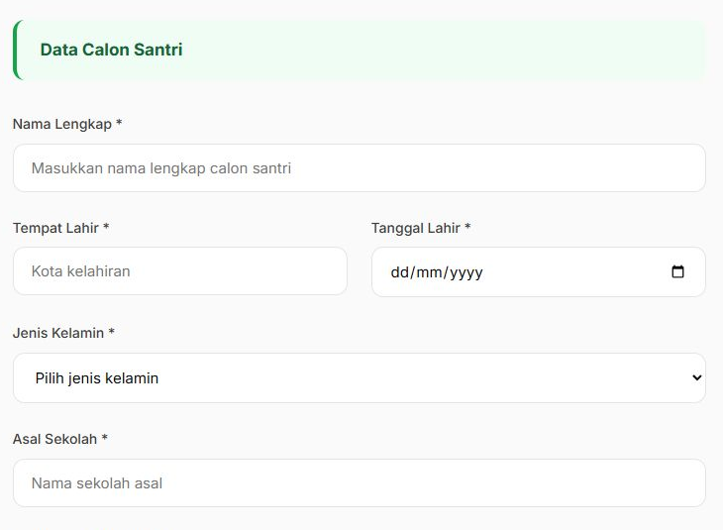
Daftar santri baru
1 Buka Pendaftaran
2 Isi data santri dan wali
3 Pilih program dan lampiran
4 Kirim, lalu tunggu hasilnya
Lampiran opsional: maks. 3 berkas, 2 MB per berkas, 5 MB total
03 / 10
Notes:
Minta peserta memastikan nama, tanggal lahir, asal sekolah, program, alamat, dan nomor WhatsApp wali sudah benar. Lampiran menerima JPG, PNG, WebP, PDF, DOCX, XLSX, atau PPTX. Setelah klik Kirim Pendaftaran, tunggu pemberitahuan. Pengiriman berhasil belum berarti calon santri diterima. Jika gagal, periksa pesan dan coba kembali dari halaman yang sama; tidak ada pelacakan pendaftaran mandiri.
Sumber: Panduan_Pengguna_An-Nahl_2026-10-30.pdf, bagian 4. Screenshot diambil dari proyek lokal tanggal 30 Oktober 2026. Tampilan pengurus memakai mode demo; data produksi tidak ditampilkan.

Slide 4
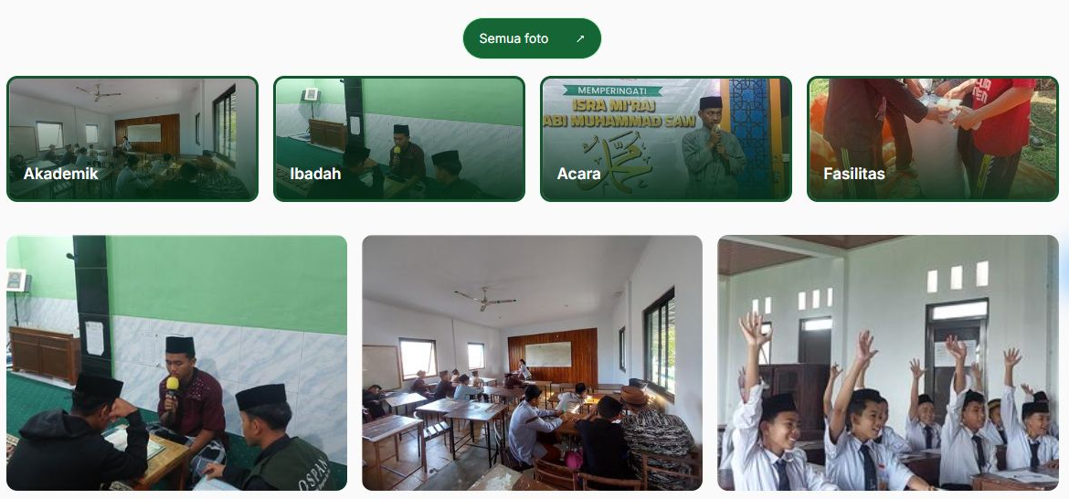
Berita dan galeri
Berita
Pilih kategori, lalu buka artikel
untuk membaca kabar lengkap.
Galeri
Klik foto untuk memperbesar.
Putar video kegiatan dari YouTube.
04 / 10
Notes:
Berita dapat difilter menurut Akademik, Keagamaan, Sosial, dan Pengumuman. Foto memiliki kategori tersendiri. Klik foto untuk memperbesar lalu tutup dengan tanda silang atau Esc. Tombol muat lainnya muncul jika masih ada hasil. Filter foto tidak menyaring video, dan pemutaran video memerlukan koneksi YouTube.
Sumber: Panduan_Pengguna_An-Nahl_2026-10-30.pdf, bagian 5-6. Screenshot diambil dari proyek lokal tanggal 30 Oktober 2026. Tampilan pengurus memakai mode demo; data produksi tidak ditampilkan.

Slide 5
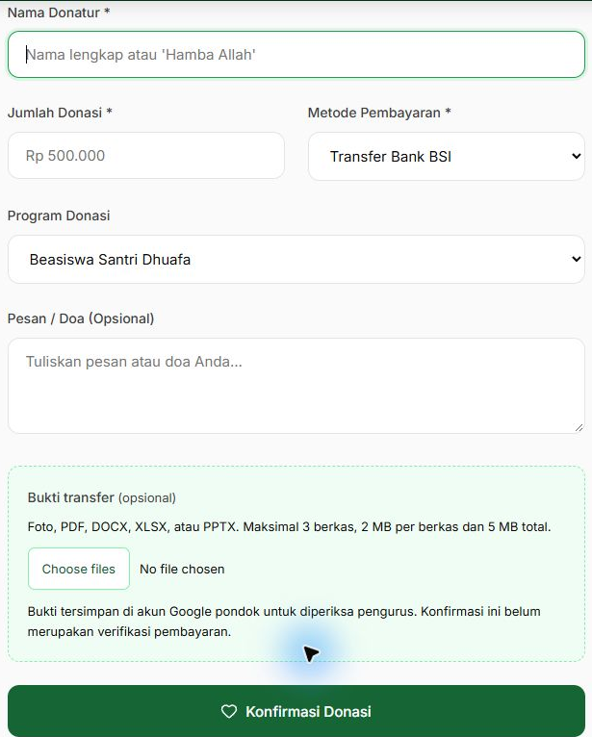
Donasi dan kontak
Donasi
Pilih program dan metode bayar.
Setelah membayar, kirim konfirmasi
beserta bukti jika ada.
Konfirmasi tetap diperiksa pengurus
Kontak
Gunakan telepon, WhatsApp, email,
formulir pesan, atau peta lokasi.
05 / 10
Notes:
Metode donasi meliputi transfer bank, e-wallet, dan QRIS jika kode resmi tersedia. Pembayaran dilakukan lewat aplikasi bank atau e-wallet; website berisi petunjuk dan konfirmasi. Notifikasi diterima belum membuktikan dana telah masuk. Jika konfirmasi gagal, jangan membayar ulang hanya karena formulir gagal. Kontak juga menyediakan media sosial. Formulir pesan bukan chat langsung; balasan ditindaklanjuti lewat kontak pengirim.
Sumber: Panduan_Pengguna_An-Nahl_2026-10-30.pdf, bagian 7-8. Screenshot diambil dari proyek lokal tanggal 30 Oktober 2026. Tampilan pengurus memakai mode demo; data produksi tidak ditampilkan.

Slide 6
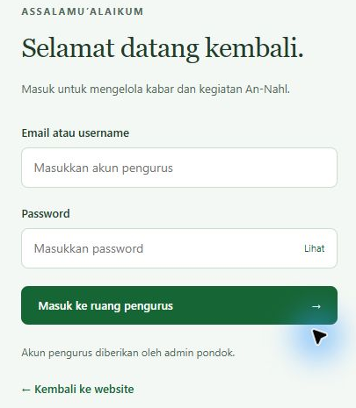
Akses pengunjung dan pengurus
Pengunjung
Baca informasi dan gunakan formulir.
Penulis
Buat dan edit draft berita miliknya.
Admin
Terbitkan konten, kelola rekap dan akun.
Pengurus masuk melalui /login.html
06 / 10
Notes:
Akun produksi menggunakan email pengurus aktif. Login tidak ada di navigasi publik; buka /login.html langsung. Aktivasi melalui tautan undangan memakai password baru minimal 10 karakter. Jika lupa password atau undangan kedaluwarsa, hubungi pengelola. Admin mengatur peran dan status aktif pengurus lain. Izin akun website berbeda dari izin Google Sheets atau Drive.
Sumber: Panduan_Pengguna_An-Nahl_2026-10-30.pdf, bagian 2 dan 9. Screenshot diambil dari proyek lokal tanggal 30 Oktober 2026. Tampilan pengurus memakai mode demo; data produksi tidak ditampilkan.

Slide 7
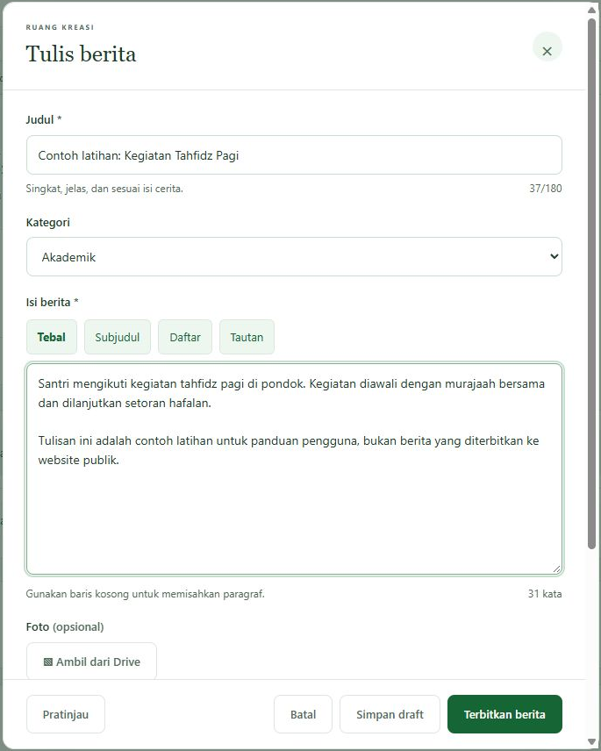
Buat dan terbitkan berita
1 Tulis berita
Isi judul, kategori, cerita, dan foto.
2 Lihat Pratinjau
Cek tulisan dan foto sebelum disimpan.
3 Simpan atau terbitkan
Draft belum tampil. Admin menerbitkan.
Berita yang dihapus masuk Arsip dan dapat dipulihkan ke draft.
07 / 10
Notes:
Contoh pada layar adalah mode demo. Penulis menyiapkan draft miliknya; Admin meninjau dan menerbitkan. Gunakan pencarian, filter kategori, dan status untuk menemukan berita. Salinan browser membantu memulihkan teks, tetapi foto baru perlu dipilih ulang. Berita yang diarsipkan kembali sebagai draft. Riwayat dapat memuat kembali teks versi lama; foto saat ini tetap dipakai.
Sumber: Panduan_Pengguna_An-Nahl_2026-10-30.pdf, bagian 10-13. Screenshot diambil dari proyek lokal tanggal 30 Oktober 2026. Tampilan pengurus memakai mode demo; data produksi tidak ditampilkan.

Slide 8
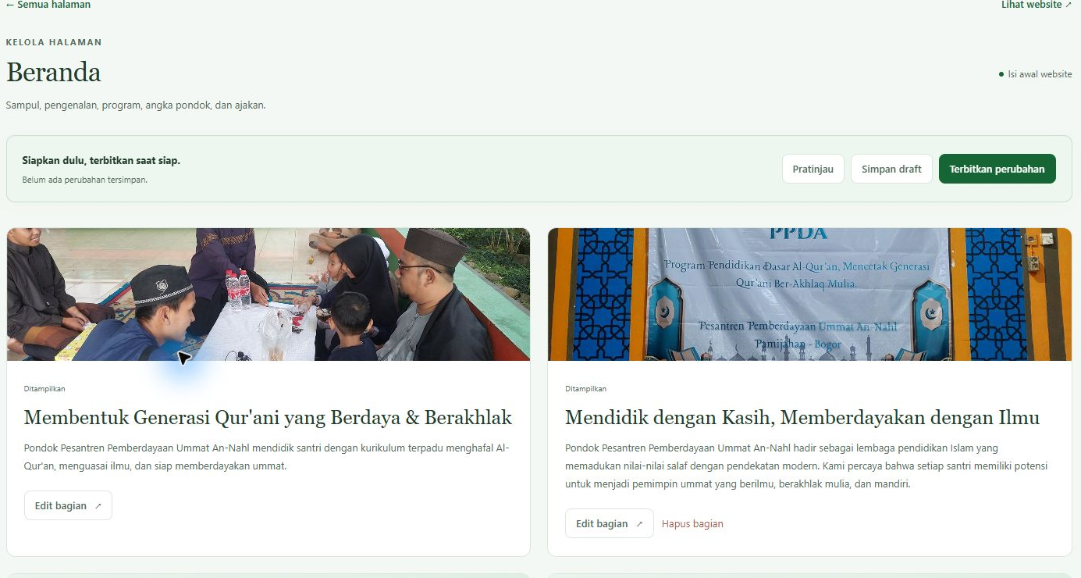
Kelola foto dan isi website
Galeri
Tambah foto dari perangkat
atau Drive. Untuk video,
gunakan tautan YouTube.
Isi website
Edit bagian → simpan draft
→ cek pratinjau → terbitkan.
Pratinjau tersedia untuk desktop dan ponsel
08 / 10
Notes:
Admin mengelola foto dan video serta sembilan pilihan halaman, termasuk identitas/footer/WhatsApp. QRIS resmi dipasang melalui Informasi donasi. Bagian tertentu dapat disembunyikan lalu dipulihkan; perubahan baru tampil setelah diterbitkan. Foto sumber maksimal 12 MB dan dioptimalkan; format interaktif JPG, PNG, WebP, GIF. Foto folder tidak dihapus lewat browser. Postingan galeri yang dihapus tidak memiliki Arsip. Riwayat halaman dapat dipulihkan sebagai draft. Jika versi berubah karena diedit pengurus lain, tinjau versi terbaru sebelum menyimpan.
Sumber: Panduan_Pengguna_An-Nahl_2026-10-30.pdf, bagian 14-18. Screenshot diambil dari proyek lokal tanggal 30 Oktober 2026. Tampilan pengurus memakai mode demo; data produksi tidak ditampilkan.

Slide 9
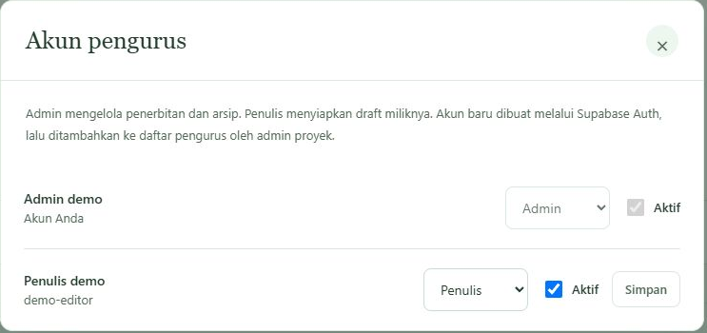
Pesan, rekap, dan akun pengurus
Pesan masuk
Baca pesan, tindak lanjuti,
lalu ubah statusnya.
Rekap pendaftaran dan donasi
Buka Google Sheets yang diizinkan.
Cocokkan bukti donasi dengan transfer.
Akun pengurus
Rekap donasi dapat diunduh
sebagai Excel (.xlsx).
Admin mengatur peran dan status aktif.
Hak akses Google diatur terpisah.
09 / 10
Notes:
Pesan kontak dibaca di panel website dan memiliki status baru, diproses, atau selesai. Pendaftaran dan konfirmasi donasi dikelola di Google Sheets akun pondok. Periksa isian dan lampiran sebelum menindaklanjuti. Ekspor Excel merupakan rekap kerja, bukan laporan keuangan yang sudah diaudit, dan dapat berisi tab pendaftaran serta donasi. Akun baru disiapkan pengelola teknis. Screenshot akun memakai data demo.
Sumber: Panduan_Pengguna_An-Nahl_2026-10-30.pdf, bagian 19-23. Screenshot diambil dari proyek lokal tanggal 30 Oktober 2026. Tampilan pengurus memakai mode demo; data produksi tidak ditampilkan.

Slide 10
Sebelum selesai
1 Cek teks, foto, dan informasi penting
2 Simpan draft atau terbitkan sesuai kebutuhan
3 Buka ulang halaman publik untuk mengecek hasil
4 Keluar dari akun di perangkat bersama
Butuh langkah lebih detail? Gunakan manual PDF.
10 / 10
Notes:
Jika ada kendala, baca pesan yang muncul, periksa koneksi, lalu gunakan tabel pemecahan masalah pada manual. Jangan menganggap draft sudah tampil di publik. Keberhasilan demo tidak membuktikan penyimpanan produksi. Untuk bantuan, catat menu, waktu, tindakan terakhir, dan pesan kendala tanpa membagikan password atau data pribadi pendaftar.
Sumber: Panduan_Pengguna_An-Nahl_2026-10-30.pdf, bagian 24-27. Screenshot diambil dari proyek lokal tanggal 30 Oktober 2026. Tampilan pengurus memakai mode demo; data produksi tidak ditampilkan.

